Slide 1


















Chào mừng các
CON HỌC SINH
MÔN: TIẾNG VIỆT

Slide 2




Khởi động

Slide 3






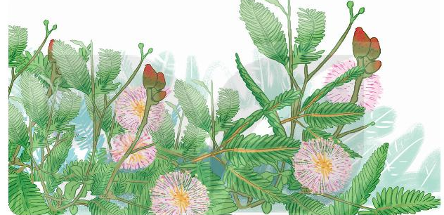









Slide 4

Cây gì e thẹn lạ thay
Chỉ cần đụng nhẹ, lá cây cụp liền
- Là cây gì?
Đáp án: Cây xấu hổ

Slide 5
Lúng túng là gì?
A. Không biết nói hoặc làm thế nào
B. Tiếp tục làm việc đã định mà không nản lòng

Slide 6
Cái gì 1 cặp song sinh.
Long lanh sáng tỏ để nhìn xung quanh?
- Là gì?
Đáp án: Đôi mắt

Slide 7
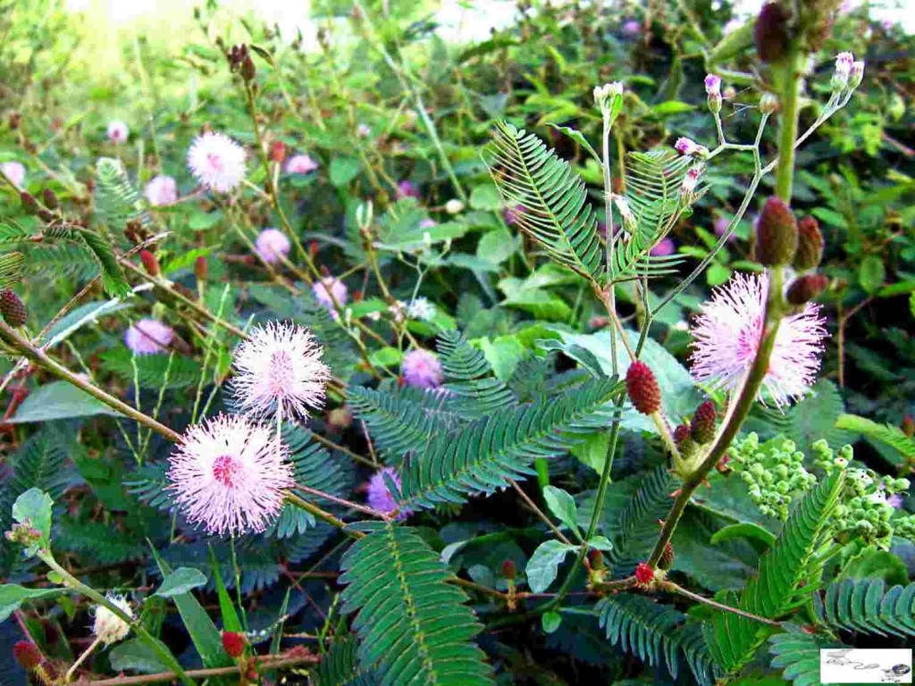
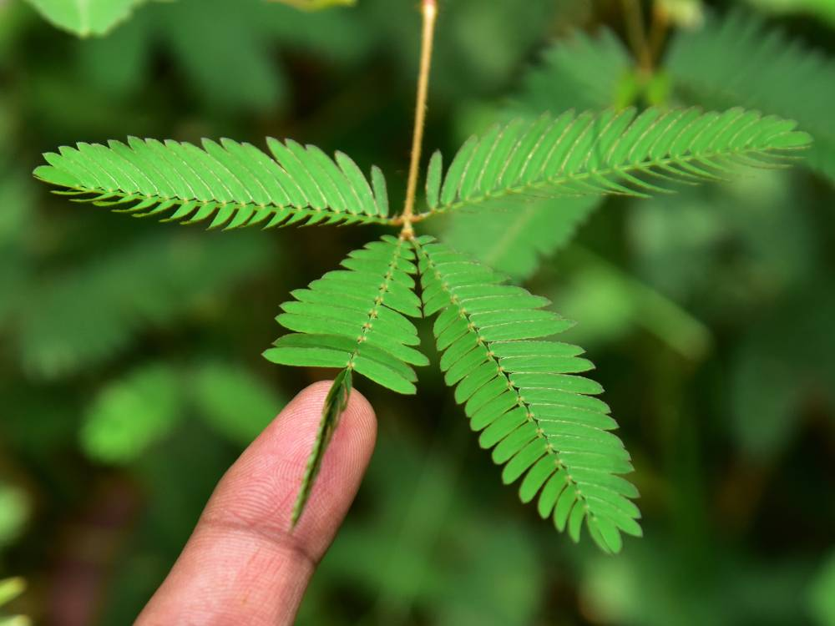
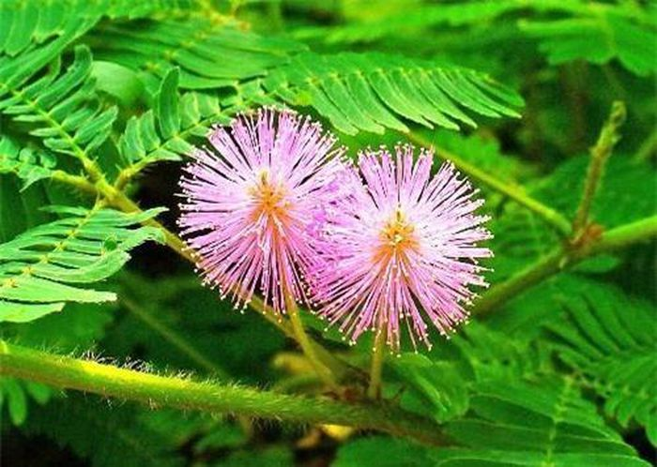

Cây xấu hổ tên khác là cỏ thẹn, cỏ trinh nữ, cây mắc cỡ, hàm tu thảo (tên thuốc trong y học cổ truyền) là một cây nhỏ, mọc thành bụi lớn. Đặc điểm dễ nhận biết nhất của cây là khi đụng phải lá, lá sẽ cụp rủ xuống nên có tên gọi như trên.

Slide 8


Đọc
Tuần 4
Bài
7
CÂY XẤU HỔ

Slide 9

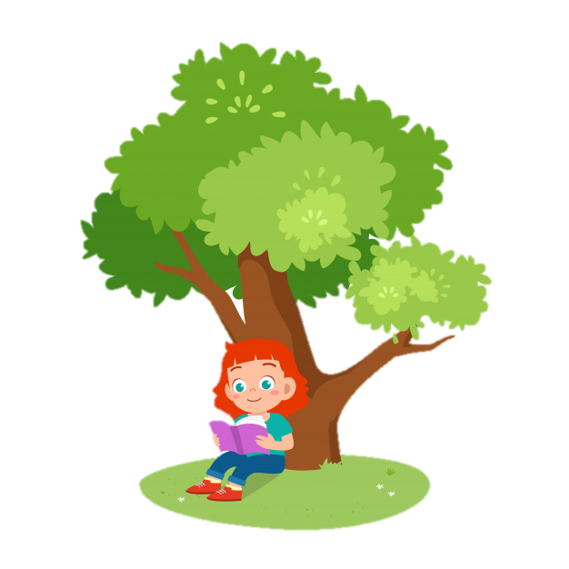

MỤC TIÊU:
1
Đọc đúng, rõ ràng bài đọc
2
Biết cách đọc đúng lời người kể chuyện
3
Hiểu nội dung bài: nhận biết được đặc điểm của cây xấu hổ

Slide 10
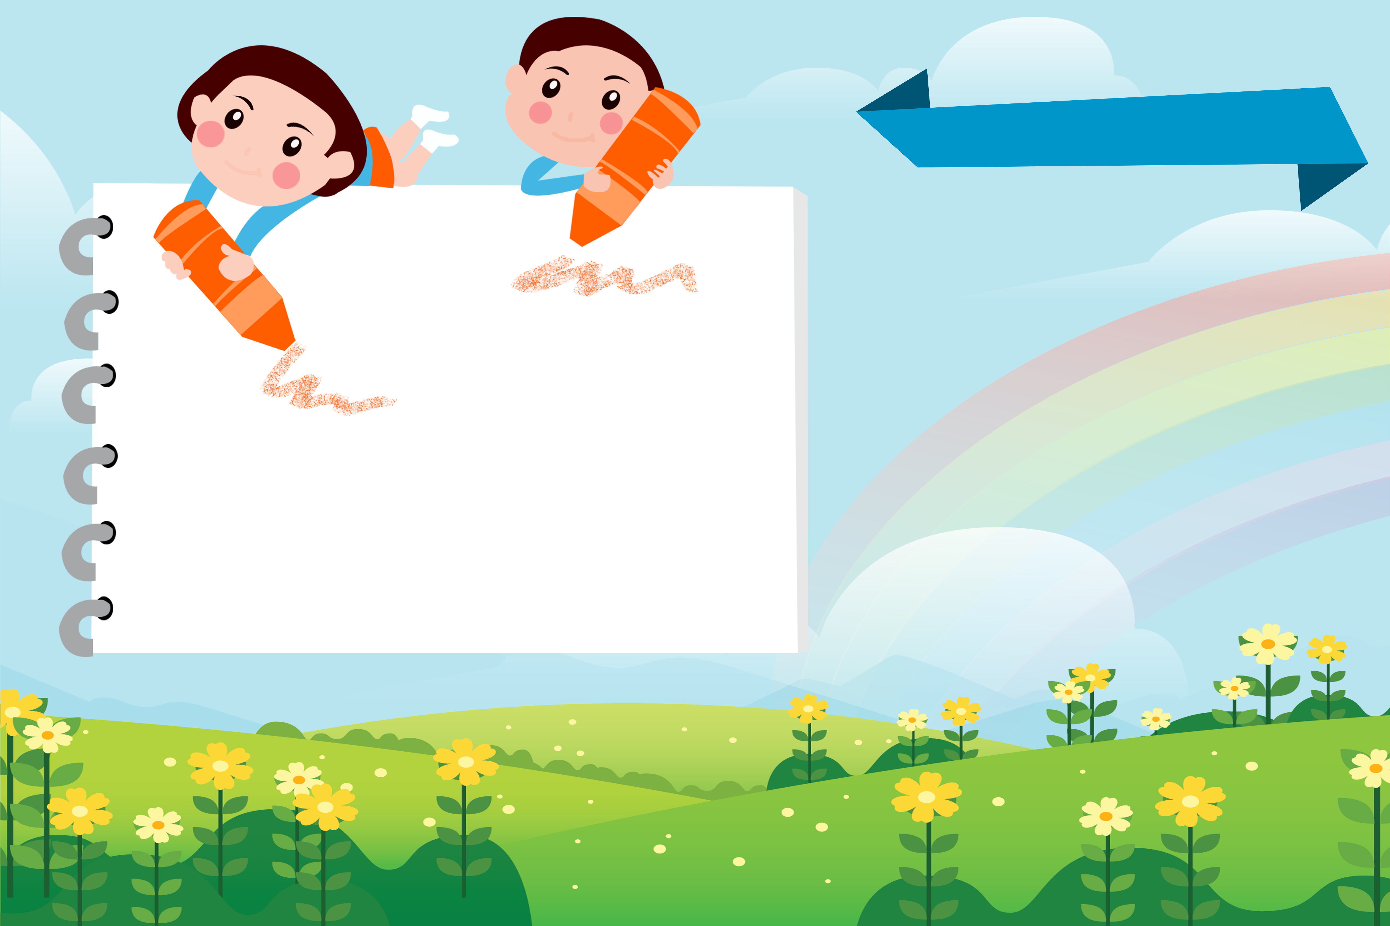

  Tiết 1

Slide 11
Bài 7: CÂY XẤU HỔ
Bỗng dưng, gió ào ào nổi lên. Có tiếng động gì lạ lắm. Những chiếc lá khô lạt xạt lướt trên cỏ. Cây xấu hổ co rúm mình lại.
Nó bỗng thấy xung quang xôn xao. Nó hé mắt nhìn: không có gì lạ cả. Bấy giờ, nó mới mở bừng những con mắt lá. Quả nhiên, không có gì lạ thật.
Nhưng những cây cỏ xung quanh vẫn cứ xôn xao. Thì ra, vừa có một con chim xanh biếc, toàn thân lóng lánh như tự tỏa sáng không biết từ đâu bay tới. Chim đậu một thoáng trên cành thanh mai rồi lại vội bay đi. Các cây cỏ xuýt xoa: biết bao nhiêu con chim đã bay qua đây, chưa có con nào đẹp đến thế.
Càng nghe bạn bè trầm trồ, cây xấu hổ càng tiếc. Không biết bao giờ con chim xanh ấy quay trở lại.

Slide 12



Luyện đọc từ khó
lạt xạt
lóng lánh
xôn xao
xuýt xoa

Slide 13
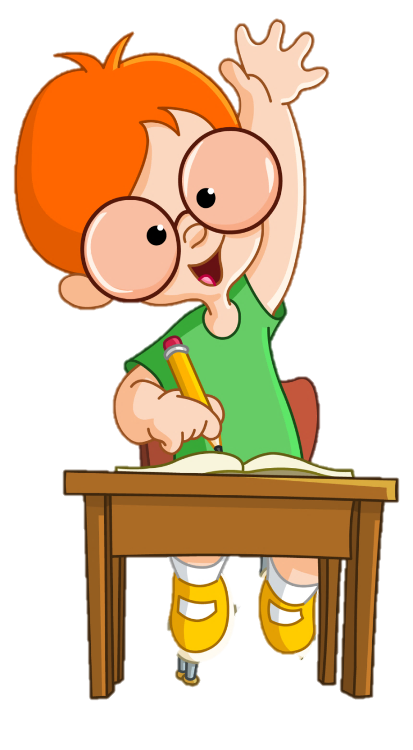
CÂY XẤU HỔ
Bỗng dưng, gió ào ào nổi lên. Có tiếng động gì lạ lắm. Những chiếc lá khô lạt xạt lướt trên cỏ. Cây xấu hổ co rúm mình lại.
Nó bỗng thấy xung quang xôn xao. Nó hé mắt nhìn: không có gì lạ cả. Bấy giờ, nó mới mở bừng những con mắt lá. Quả nhiên, không có gì lạ thật.
Nhưng những cây cỏ xung quanh vẫn cứ xôn xao. Thì ra, vừa có một con chim xanh biếc, toàn thân lóng lánh như tự tỏa sáng không biết từ đâu bay tới. Chim đậu một thoáng trên cành thanh mai rồi lại vội bay đi. Các cây cỏ xuýt xoa: biết bao nhiêu con chim đã bay qua đây, chưa có con nào đẹp đến thế.
Càng nghe bạn bè trầm trồ, cây xấu hổ càng tiếc. Không biết bao giờ con chim xanh ấy quay trở lại.
1
2
LUYỆN ĐỌC ĐOẠN

Slide 14

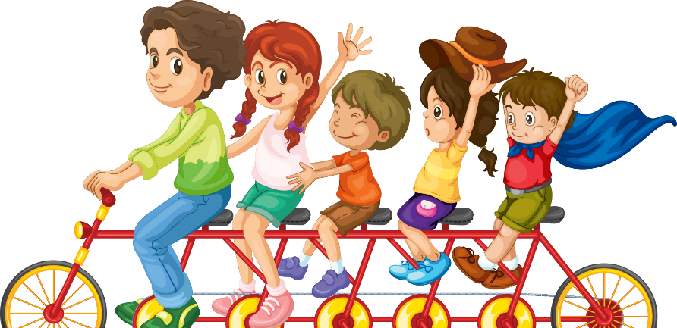
Luyện đọc câu dài
Thì ra, vừa có một con chim xanh biếc, toàn thân lóng lánh như tự tỏa sáng không biết từ đâu bay tới.
Chim đậu một thoáng trên cành thanh mai rồi lại vội bay đi.

Slide 15
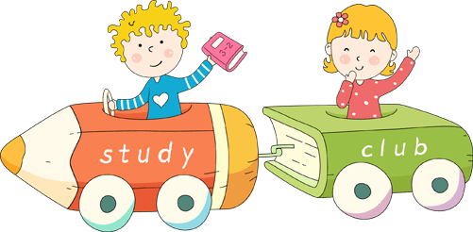
Bài 7: CÂY XẤU HỔ
Bỗng dưng, gió ào ào nổi lên. Có tiếng động gì lạ lắm. Những chiếc lá khô lạt xạt lướt trên cỏ. Cây xấu hổ co rúm mình lại.
Nó bỗng thấy xung quang xôn xao. Nó hé mắt nhìn: không có gì lạ cả. Bấy giờ, nó mới mở bừng những con mắt lá. Quả nhiên, không có gì lạ thật.
Nhưng những cây cỏ xung quanh vẫn cứ xôn xao. Thì ra, vừa có một con chim xanh biếc, toàn thân lóng lánh như tự tỏa sáng không biết từ đâu bay tới. Chim đậu một thoáng trên cành thanh mai rồi lại vội bay đi. Các cây cỏ xuýt xoa: biết bao nhiêu con chim đã bay qua đây, chưa có con nào đẹp đến thế.
Càng nghe bạn bè trầm trồ, cây xấu hổ càng tiếc. Không biết bao giờ con chim xanh ấy quay trở lại.
1
2

Slide 16
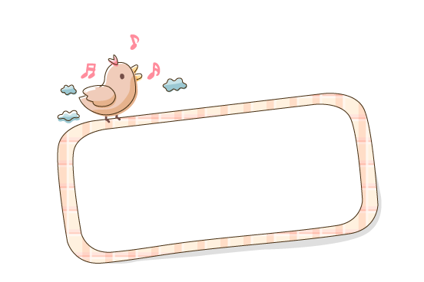
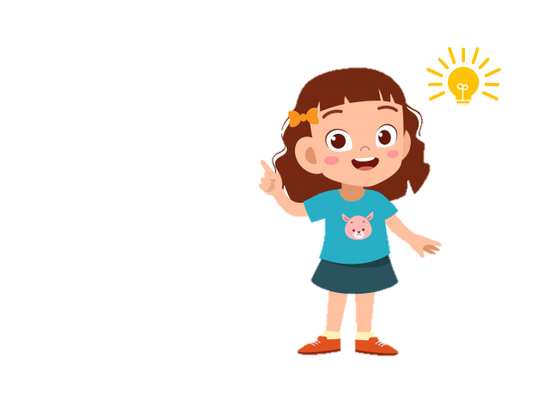
Giải nghĩa từ
Nhiều âm thanh, tiếng nói nhỏ phát ra cùng
một lúc.
Xôn xao
Tiếng va chạm của lá khô.
Lạt
xạt
Cây bụi thấp, quả mọng nước trồng như quả dâu.
Cách thể hiện cảm xúc khen hoặc nuối tiếc thể hiện qua lời nói.
Thanh mai
Xuýt xoa

Slide 17
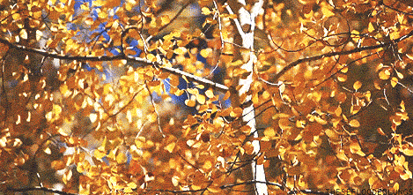


Slide 18
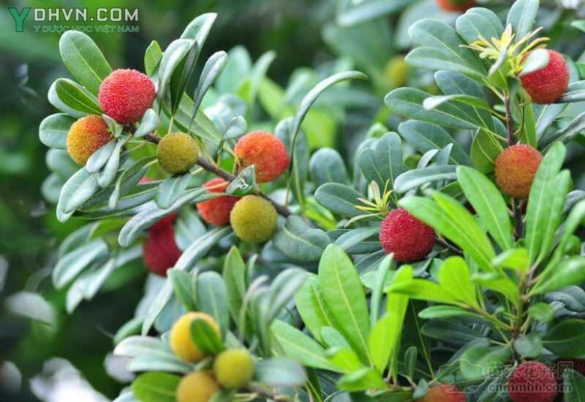
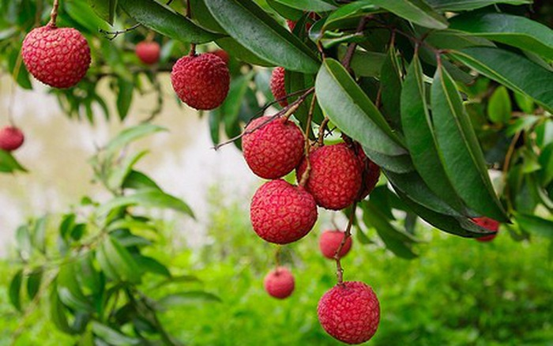
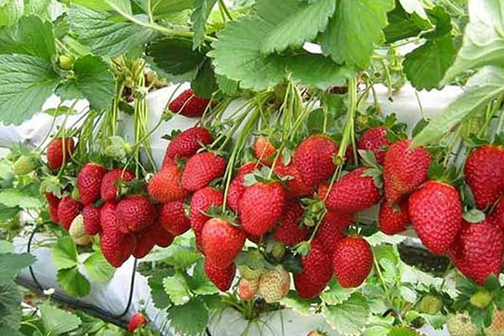
Em hãy chỉ ra đâu là cây thanh mai ?
Cây vải
Cây dâu
Cây thanh mai

Slide 19




LUYỆN đọc nhóm

Slide 20
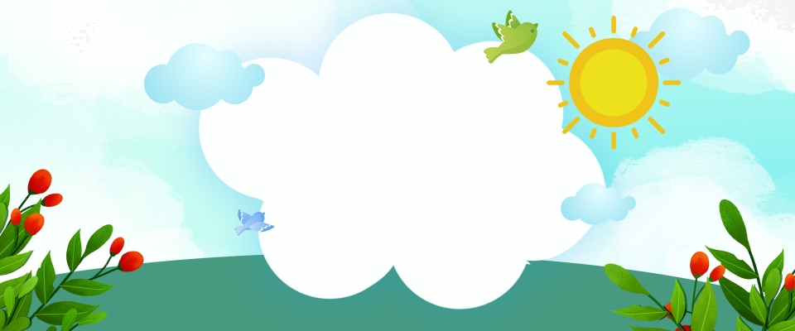
Luyện đọc toàn bài

Slide 21
Bài 7: CÂY XẤU HỔ
Bỗng dưng, gió ào ào nổi lên. Có tiếng động gì lạ lắm. Những chiếc lá khô lạt xạt lướt trên cỏ. Cây xấu hổ co rúm mình lại.
Nó bỗng thấy xung quang xôn xao. Nó hé mắt nhìn: không có gì lạ cả. Bấy giờ, nó mới mở bừng những con mắt lá. Quả nhiên, không có gì lạ thật.
Nhưng những cây cỏ xung quanh vẫn cứ xôn xao. Thì ra, vừa có một con chim xanh biếc, toàn thân lóng lánh như tự tỏa sáng không biết từ đâu bay tới. Chim đậu một thoáng trên cành thanh mai rồi lại vội bay đi. Các cây cỏ xuýt xoa: biết bao nhiêu con chim đã bay qua đây, chưa có con nào đẹp đến thế.
Càng nghe bạn bè trầm trồ, cây xấu hổ càng tiếc. Không biết bao giờ con chim xanh ấy quay trở lại.

